Slide 1

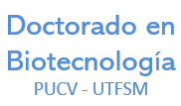

CURSO
Análisis de expresión diferencial de genes e investigación reproducible con R
Dra. Débora Torrealba Sandoval

Slide 2
Clase 4 Diseño y ejecución de PCR en tiempo real

Slide 3
Plan de la clase
Selección de química
¿Cómo funciona la PCR en tiempo real?
¿Qué es el Ct, el Cq y la curva de fusión?
Replicas biológicas y técnicas
Preparación de placa y master mix

Slide 4
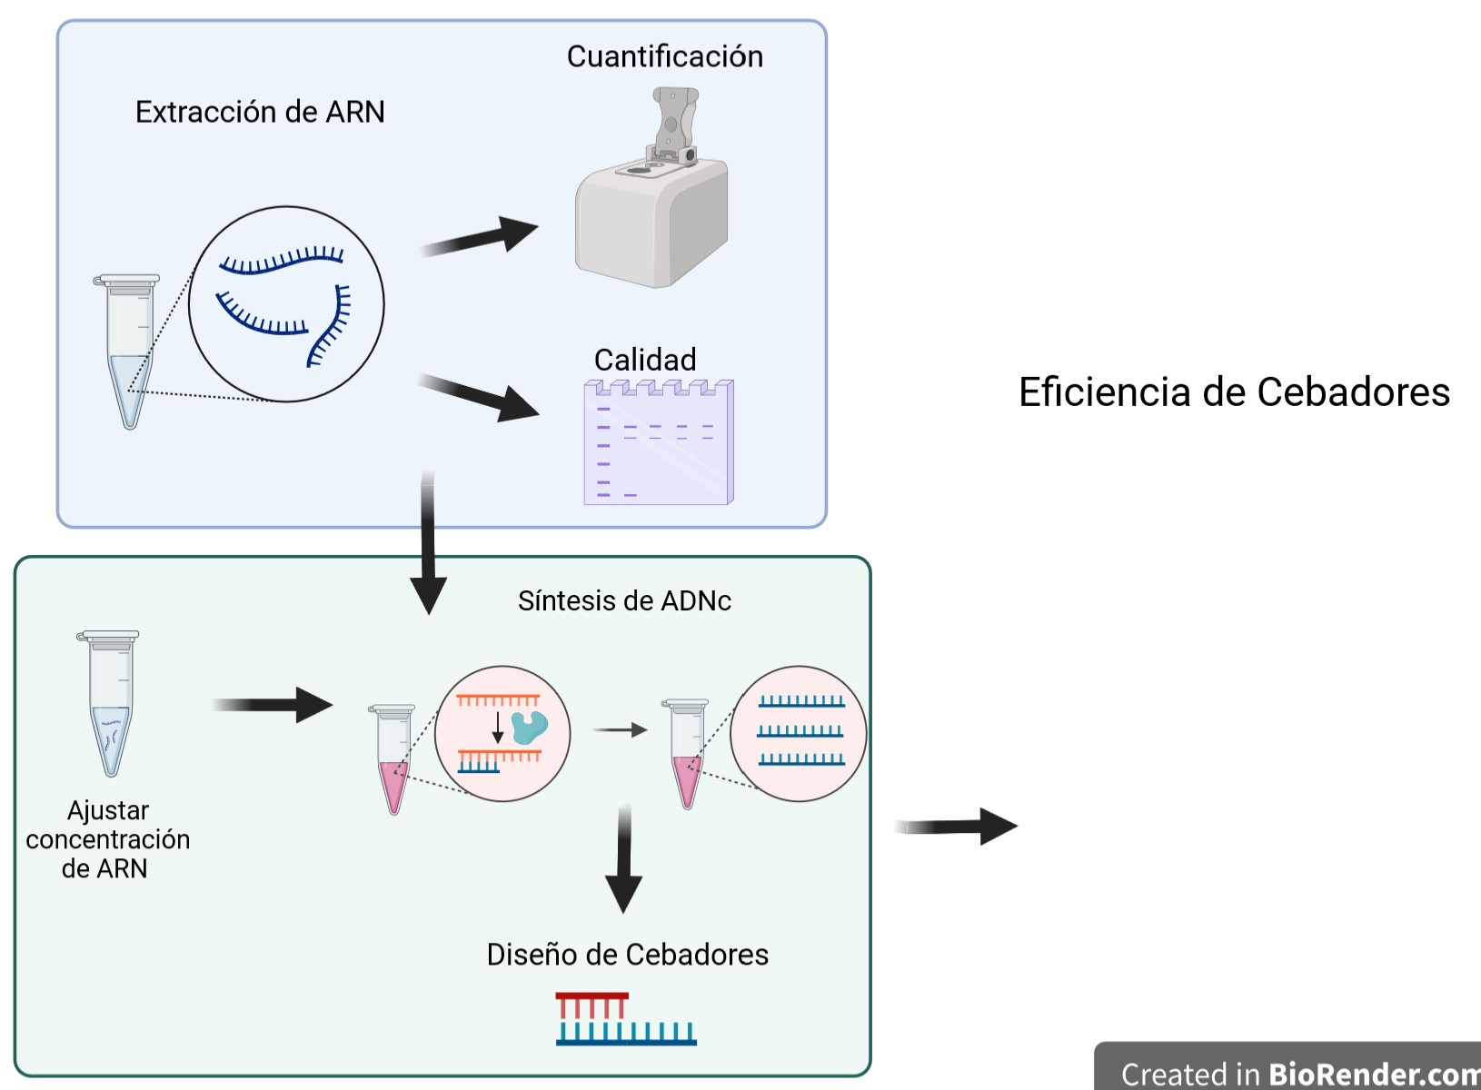
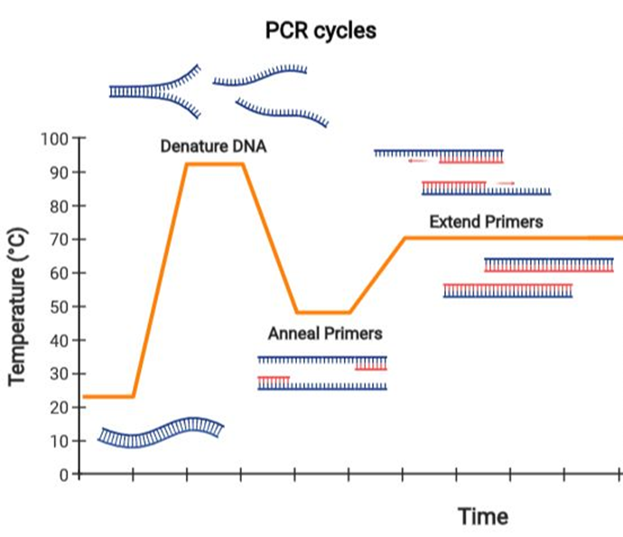
Paso a paso
PCR en tiempo real

Slide 5
Selección de química

Slide 6



Basados en sondas
TaqMan
Thermo Fisher Scientific

Slide 7


TaqMan
Thermo Fisher Scientific

Slide 8
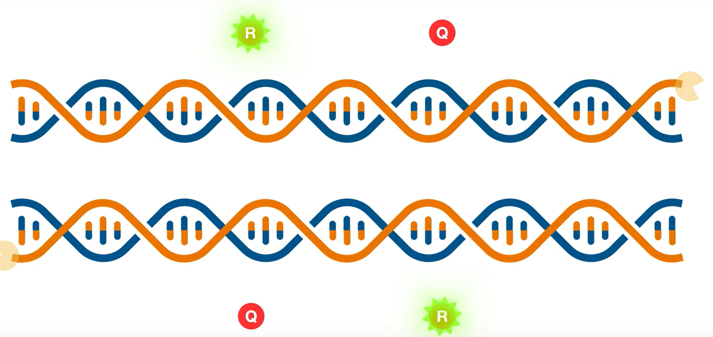
TaqMan
Thermo Fisher Scientific

Slide 9
Colorante de unión al ADN
SYBR Green - Colorante intercalado
Se une inespecíficamente a dsDNA
Su fluorescencia aumenta proporcionalmente a la cantidad de dsDNA presente
Solo se necesitan dos primers

Slide 10
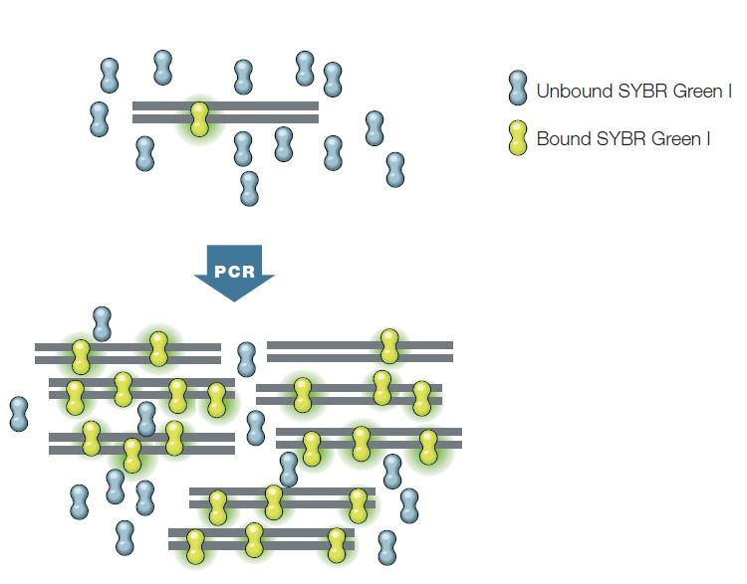
SYBR Green
Real-Time PCR. Biorad

Slide 11

Pasos de la PCR en tiempo real

Slide 12
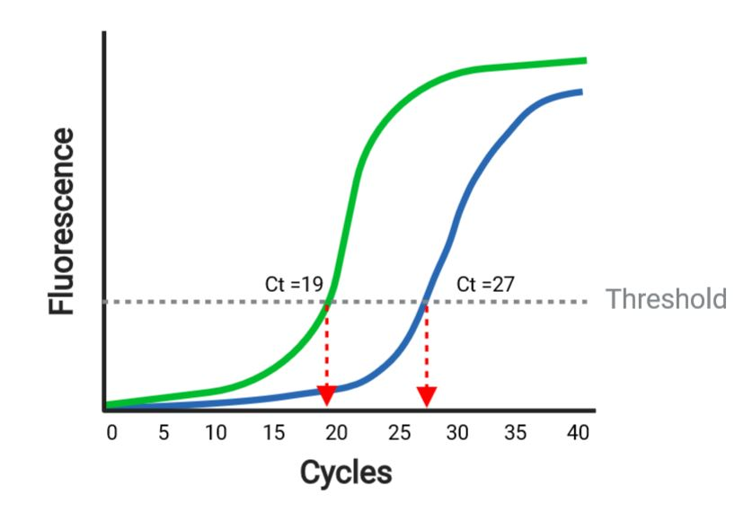
¿Qué es el valor de Ct?

Slide 13
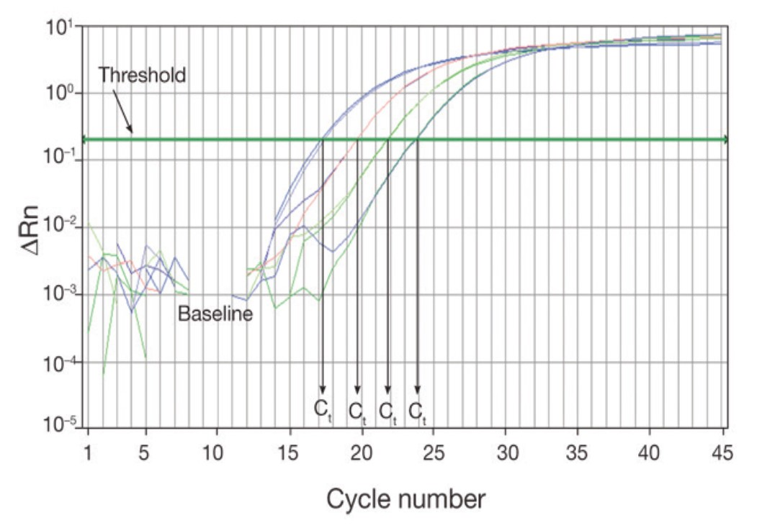
Línea base y umbral de la PCR en tiempo real
Valor Rn o valor normalizado

Slide 14
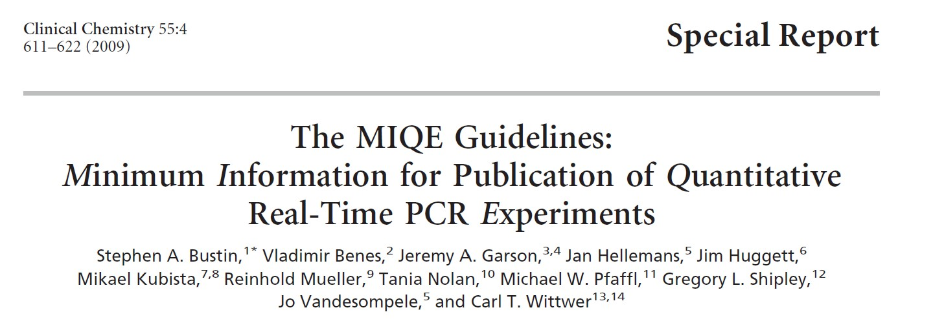
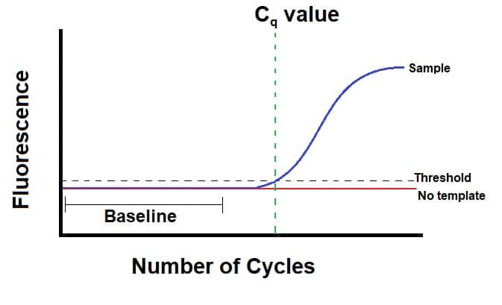
¿Qué es el valor de Cq?
Ct: threshold cycle (Ct)
Cp: crossing point (Cp)
TOP: take-off point (TOP)
Cq: quantification cycle

Slide 15
¿Qué es la curva de fusión (melt curve)?

Slide 16

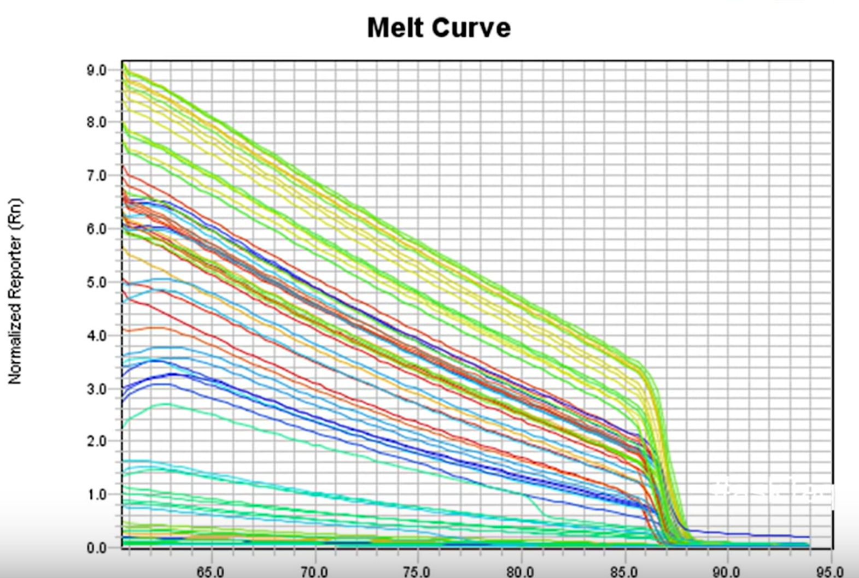
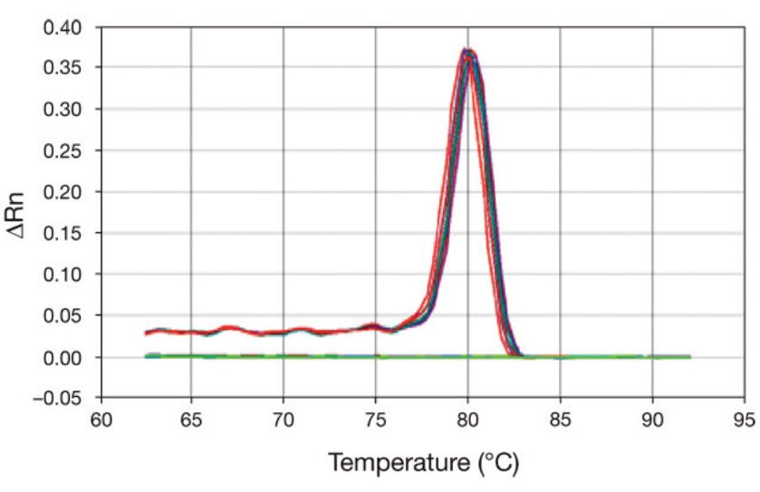
¿Qué es el Curva de fusión (melt curve)?
Life technologies

Slide 17
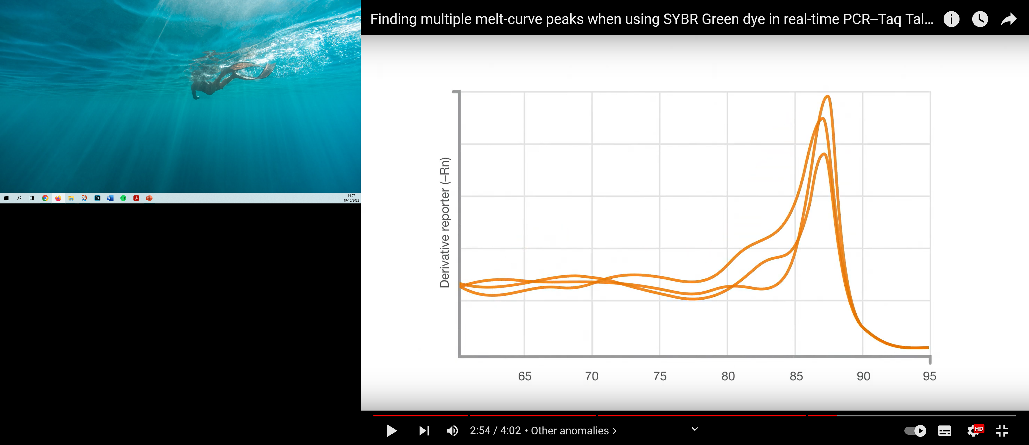
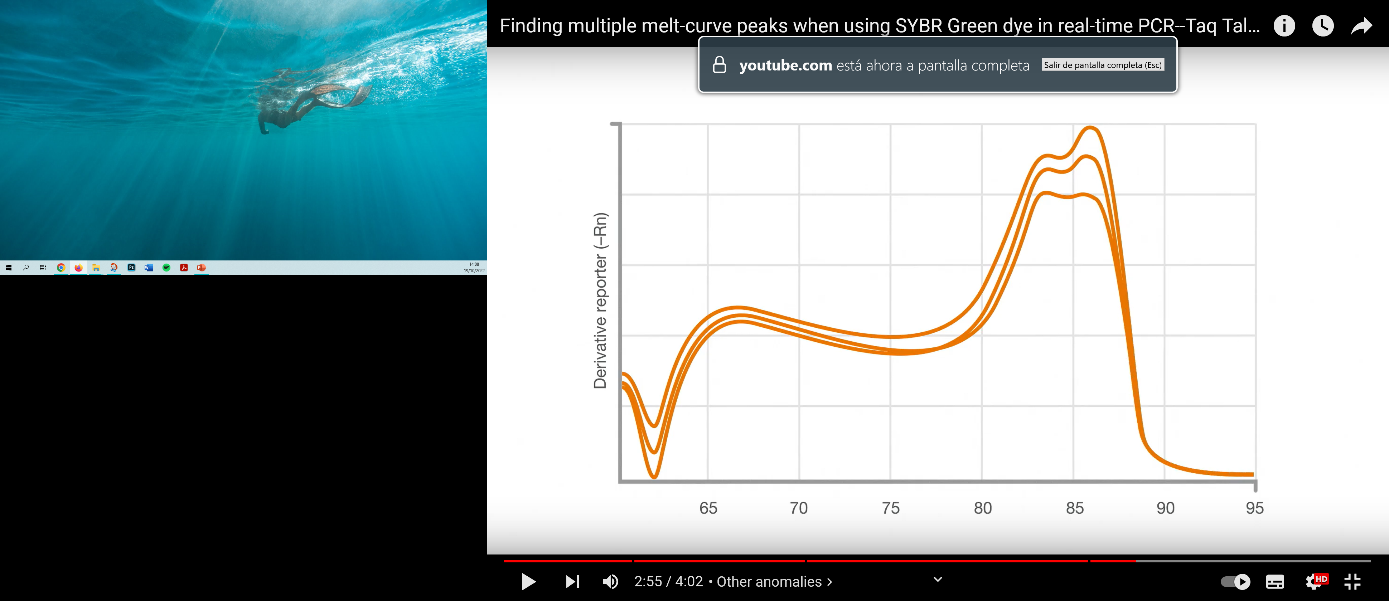
Melt curves
Notes:
Puede indicar dimeros de primers porque es a menor temperatura (amplicon pequeño)

Slide 18
Replicas biológicas y técnicas
Replica biológica
Replica muestras de prueba del mismo experimento
Mide la variabilidad entre muestras
Replica técnica
Réplicas de la misma muestra de prueba
Mide la variabilidad de la configuración y el protocolo

Slide 19
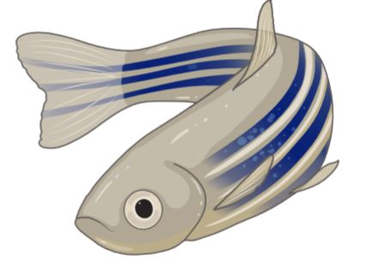
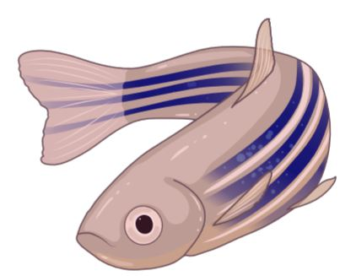
Replicas biológicas
Control
Tratamiento
C1
C2
C3
T1
T2
T3
C4
C5
C6
T4
T5
T6
6 replicas biológicas
6 replicas biológicas

Slide 20
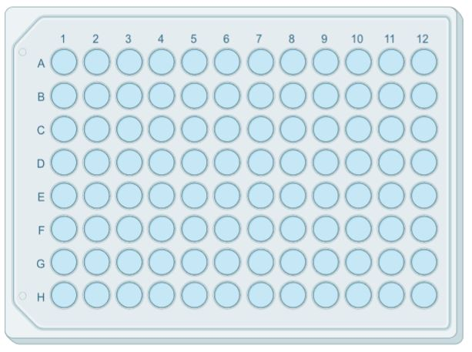
Replicas técnicas

Slide 21
Replicas técnicas
Replicas técnicas
C1
C1
C1
T1
T1
T1
C2
C2
C2
T2
T2
T2
C3
C3
C3
T3
T3
T3
C4
C4
C4
T4
T4
T4
C5
C5
C5
T5
T5
T5
C6
C6
C6
T6
T6
T6

Slide 22
Preparación de la placa y Master Mix

Slide 23
Organización de la placa
Gen 1
C1
C1
C1
T1
T1
T1
C2
C2
C2
T2
T2
T2
C3
C3
C3
T3
T3
T3
C4
C4
C4
T4
T4
T4
C5
C5
C5
T5
T5
T5
C6
C6
C6
T6
T6
T6
NTC
NTC
NTC
NTC
NTC
NTC
NTC: not template control

Slide 24
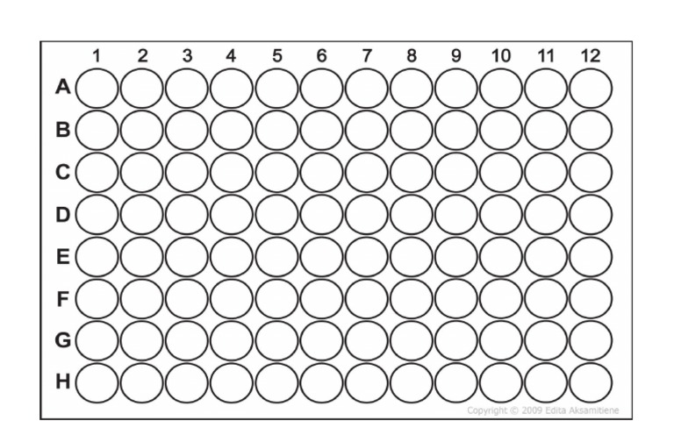
Plantilla placa de 96

Slide 25
Organización de la placa
Gen 1
Gen 2
C1
C1
C1
T1
T1
T1
C1
C1
C1
T1
T1
T1
C2
C2
C2
T2
T2
T2
C2
C2
C2
T2
T2
T2
C3
C3
C3
T3
T3
T3
C3
C3
C3
T3
T3
T3
C4
C4
C4
T4
T4
T4
C4
C4
C4
T4
T4
T4
C5
C5
C5
T5
T5
T5
C5
C5
C5
T5
T5
T5
C6
C6
C6
T6
T6
T6
C6
C6
C6
T6
T6
T6
NTC
NTC
NTC
NTC
NTC
NTC

Slide 26
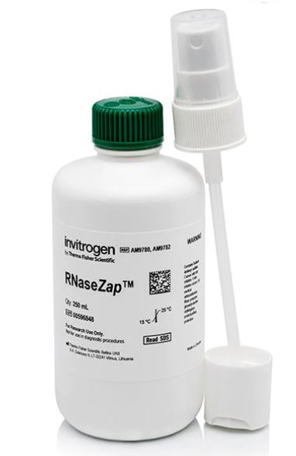
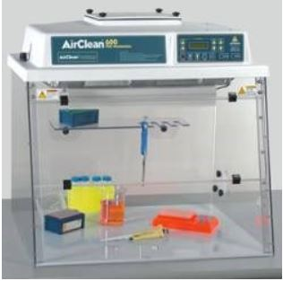
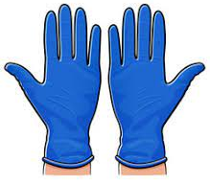
Recomendaciones Generales
Limpiar las estaciones de trabajo
Preparar las muestras en una sala limpia
Usar pipetas con puntas con barrera contra aerosoles
Limpiar las pipetas
Usar agua de grado PCR y reactivos exclusivos para PCR
Preparar un control sin muestra

Slide 27
Preparación de Mater Mix
n= 42 preparado una Master mix para 47 muestras
Master Mix | Volumen | X 47
SYBR green | 10 µl | 470 µl
Primer Fw (10µM) | 1 µl | 47 µl
Primer Rv (10µM) | 1 µl | 47 µl
Agua | 5 µl | 141 µl
Volumen final | 20 µl
SYBR green protegido de la luz
Usar tubos y puntas DNA-free

Slide 28
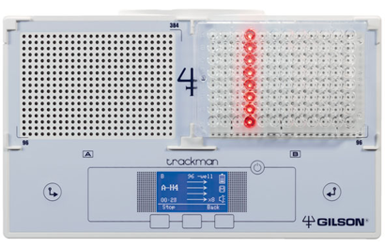
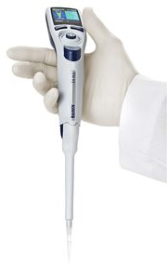
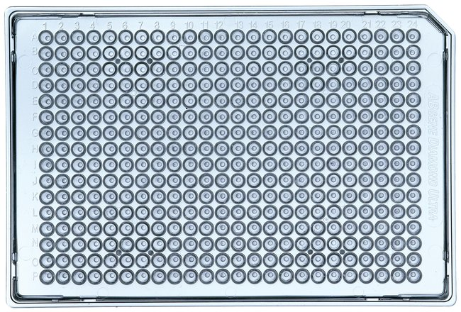
Herramientas útiles para cargar una placa
Pipetas de repetición digitales
Trackman
Robot para cargar placas
Placa de 384-well

Slide 29

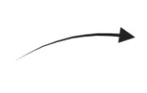
Carga de la placa
Maxter Mix Gen 1
Gen 1
Gen 2
17 µl
Cebadores con misma Tm

Slide 30
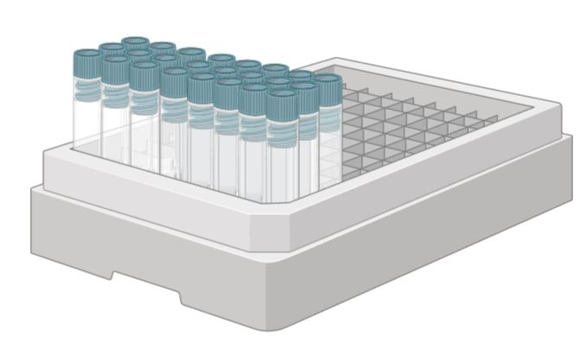
Carga de la placa
ADNc muestras
3 µl
Agua
3 µl
Mantener muestras en hielo
Vortear muestras
Puntas con filtro cambiar entre cada muestra

Slide 31
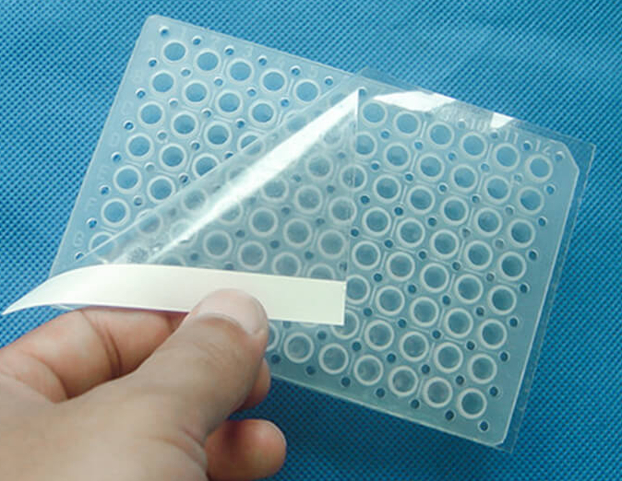
Carga de la placa
Sellar con film
Centrifugar
Proteger de la luz
Guardar a 4ºC

Slide 32
Resumen de la clase
Como funciona el Sybr green y TaqMan
Etapas de la PCR en tiempo real
Aprendimos que es Ct, el Cq y la curva de fusión
Diferenciar las replicas biológicas y técnicas
Como preparar la placa y master mix
Analizamos gráficas de amplificación, línea base, curva de fusión de PRC en tiempo real.

Slide 33

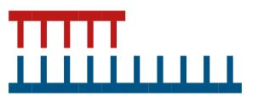
Próximas clases
Clase 5: Programación con R: Visualización y manipulación de datos con ggplot2 y dplyr
Clase 6: Eficiencia de cebadores

